Slide 1
«Как взрослеют девочки»
Автор: Любовь Климова

Slide 2
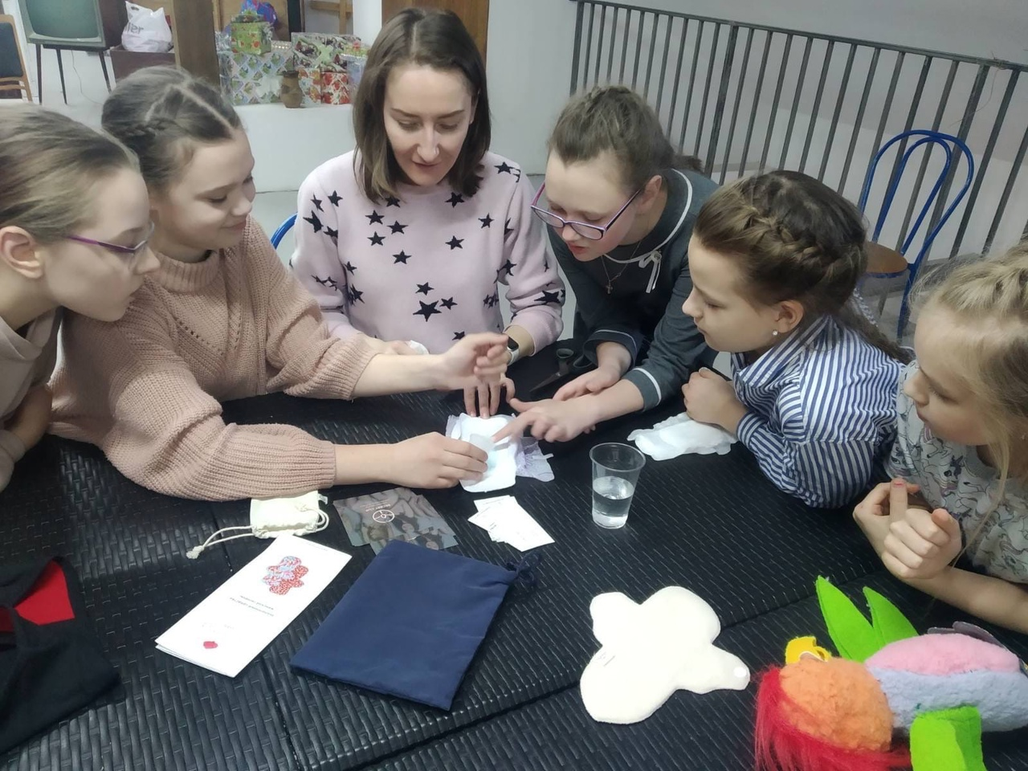
Описание проекта
«Как взрослеют девочки» - образовательный курс для девочек о половом созревании
и репродуктивном здоровье.

Slide 3
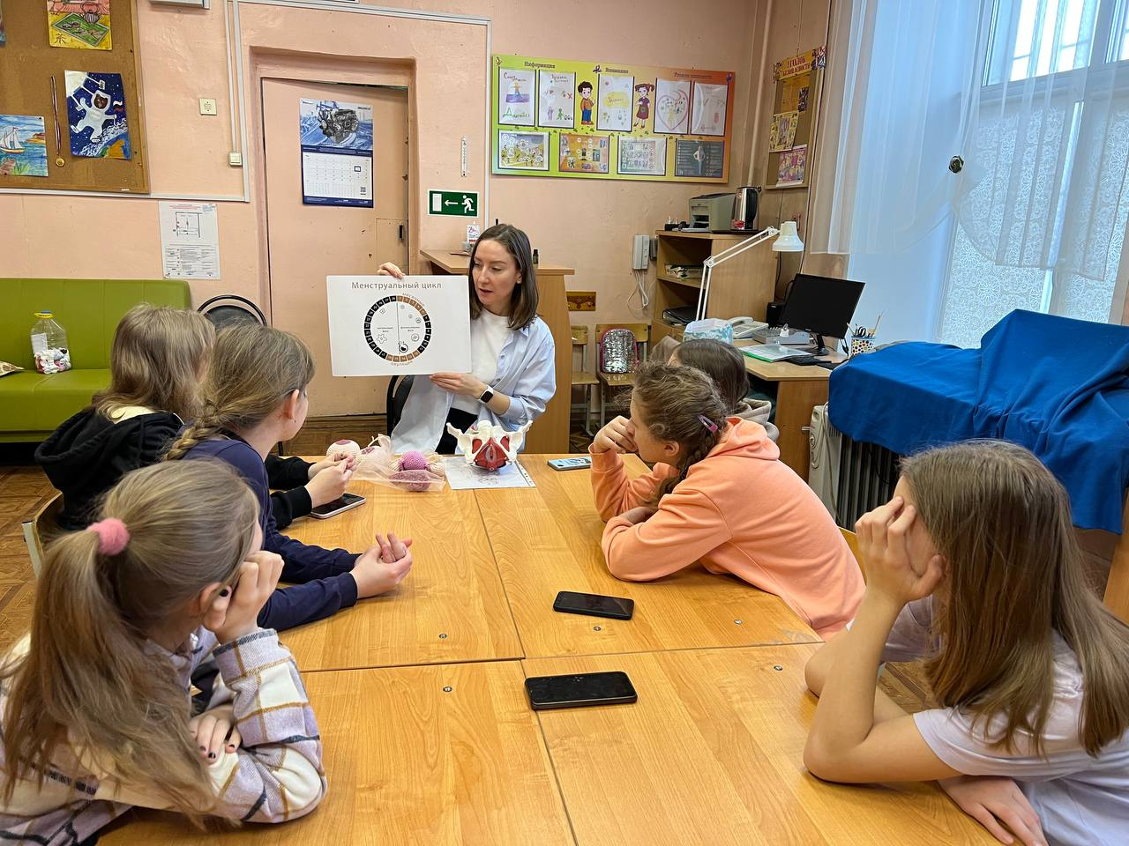
Профиль целевой аудитории
Девочки (8-10, 11-13, 14-17 лет),
которые воспитываются в семьях.
Девочки (8-10, 11-13, 14-17 лет),
воспитывающиеся в государственных учреждениях (детских домах и интернатах).

Slide 4
Проблема
Неграмотность среди подростков и взрослых.
Трудности в общении по теме репродукции.
Последствия: нежелательная беременность, аборты, ЗППП, трудности с зачатием, гинекологические болезни. Как итог –потеря репродуктивного здоровья, временные и финансовые затраты на лечение, ЭКО.

Slide 5
Решение
Инвестиции в женское здоровье с детства!
Образовательный курс для девочек:
Анатомия женской репродуктивной системы.
Половое созревание.
Менструация. Гигиена.
Здоровый образ жизни и забота о себе.
Безопасность в жизни и в Интернете.
Обращение к гинекологу.
Для легкого усвоения информации используются демонстрационные материалы и авторская игра-тренинг

Slide 6
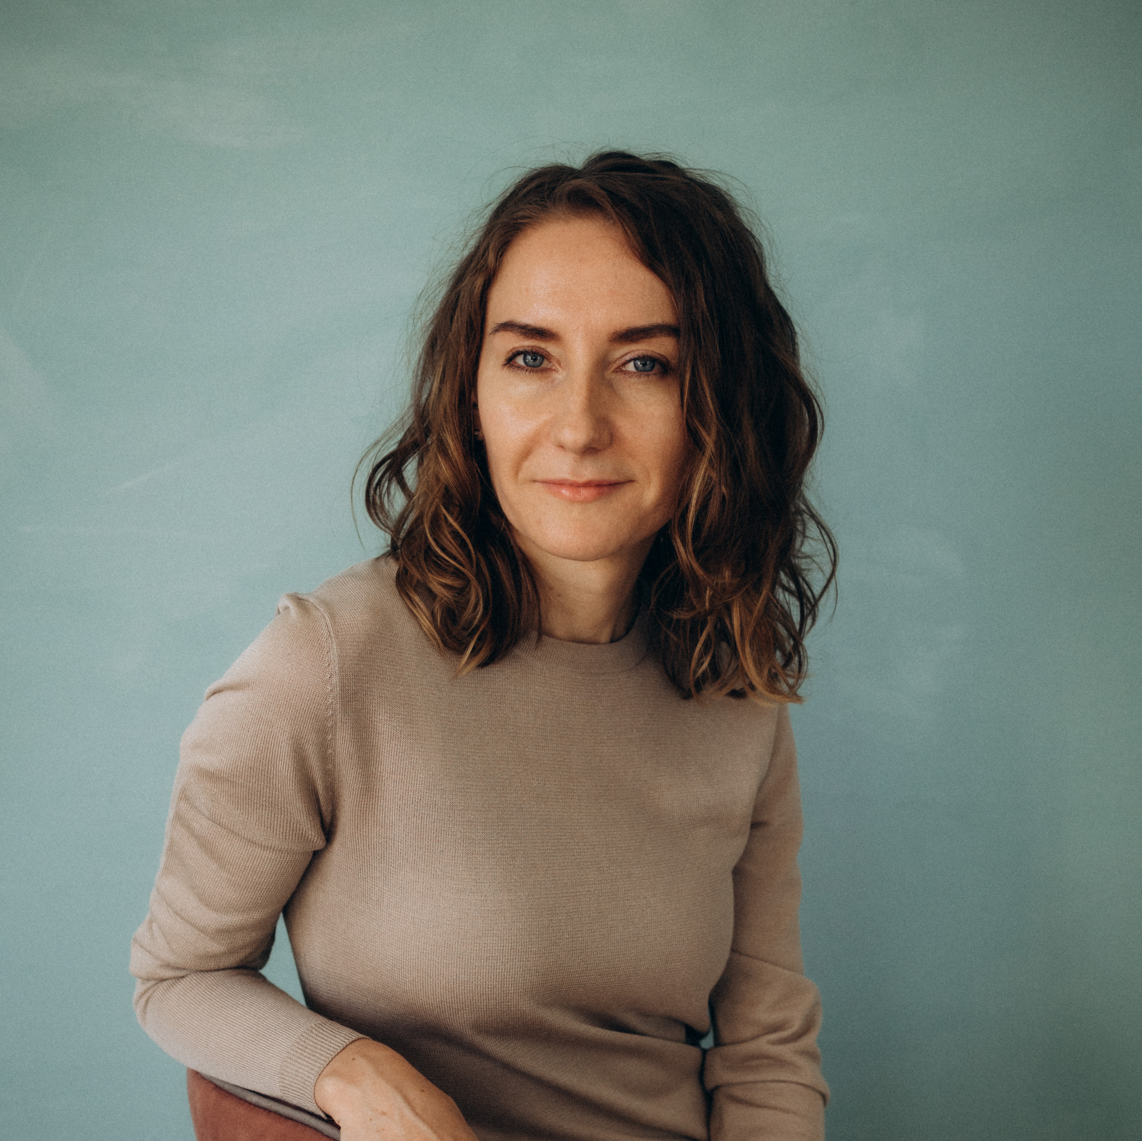
Автор и ведущая курса
Любовь Климова
Автор книги «Все, что ты хотела узнать
о переходном возрасте»
Эксперт в сфере подготовки к родам
Акушерка
Специалист по половому воспитанию
Педагог-психолог

Slide 7
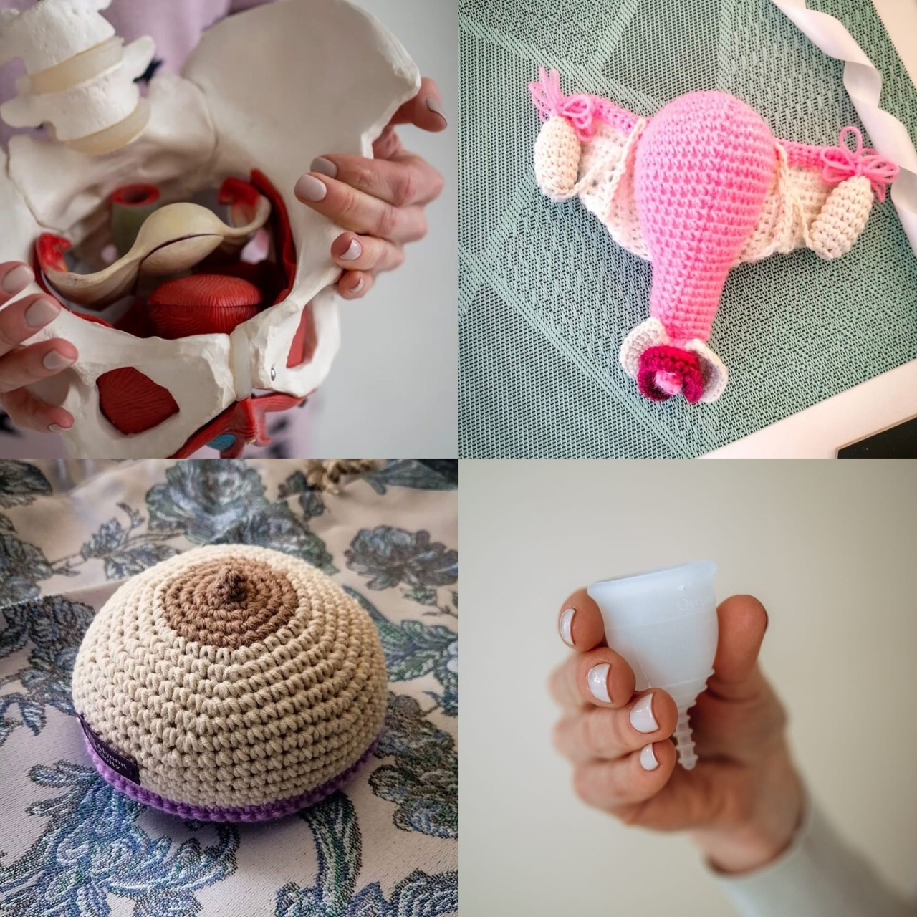
Преимущества образовательного курса
Комплексный подход:
рассматриваются все темы, которые могут влиять на половое созревание и женское здоровье.
Использование наглядных пособий
и вовлечение девочек в процесс.
Обучающий курс
помогает сделать заботу о своем здоровье образом жизни.

Slide 8
Достижения
252 участницы курса за 2 года
Курс для родителей по половому воспитанию «Без секретов»
Благодарственные письма и отзывы
Приглашения на форумы и мероприятия в качестве спикера
Заявки на обучение специалистов (тиражирование)

Slide 9
Автор и ведущая курса
Любовь Климова
+7 (920) 655 60 23
E-mail: prenatalclass@mail.ru
ВК: https://vk.com/lyubovk

